Slide 1
Deep learning-based urban big data fusion in smart cities: Towards traffic monitoring and flow-preserving fusion
Authors: Sulaiman Khan, Shah Nazir, García-Magarino, Anwar Hussain
Presented by: wANG,CHI-SHUN
Published: 6 NOV 2020
Date: 2024/10/1
Notes:
man Khan a , a , Iv´ an ˜ b,c,* , Anwar Hussain a

Slide 2
Outline
Abstract
Introduction
Proposed method
Results

Slide 3
Abstract
1.本研究著重開發一個以數據融合為基礎的交通擁堵控制系統，使用深度學習模型對智慧城市進行分析。
2.本研究採用卷積神經網路（CNN）和長短時記憶（LSTM）架構的混合模型，用於智慧城市區域的交通流預測。
3.實驗使用了CityPulse交通及污染資料集，並評估了均方根誤差（RMSE）、時間消耗和準確率。與其他基準模型相比，RMSE值為49，準確率最高達92.3%，表示模型在智慧城市區域交通流預測中的應用潛力。

Slide 4
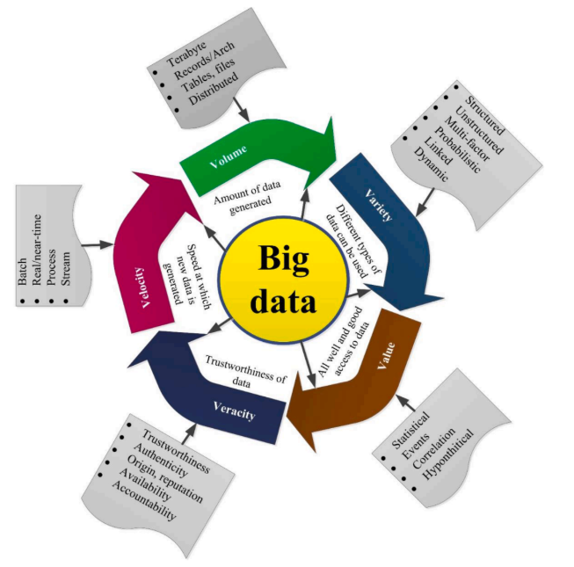
Introduction
5v data實現智慧城市(crowd flow, water quality ……)
以融合數據用於智能城市中高效控制交通
CNN用於空間數據的分類
LSTM則用於時間數據的分類

Slide 5
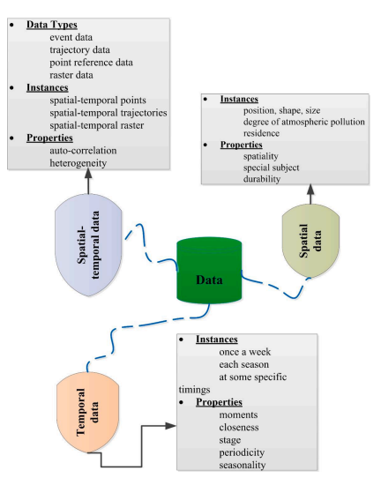
Introduction
數據類別簡介

Slide 6
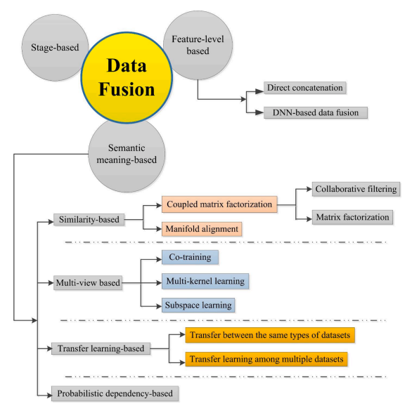
Introduction
數據融合方法簡介

Slide 7
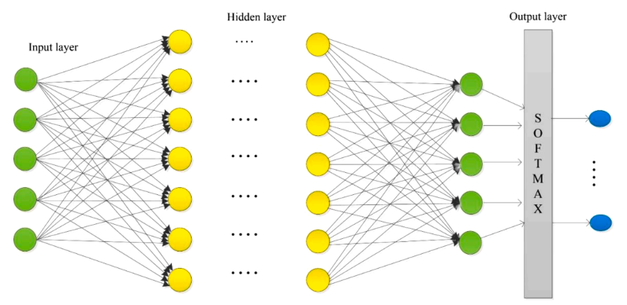
method
DNN模型

Slide 8
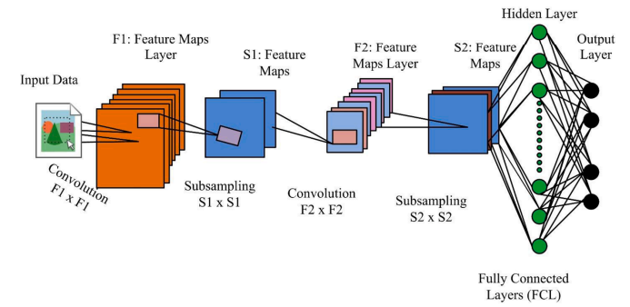
method
CNN模型

Slide 9
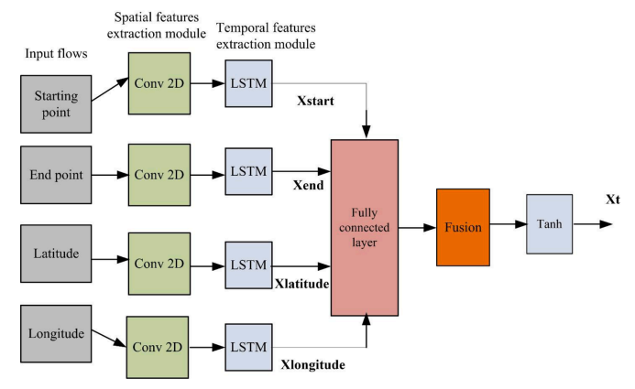
method
融合模型(CNN+LSTM)
評估方式: RMSE

Slide 10
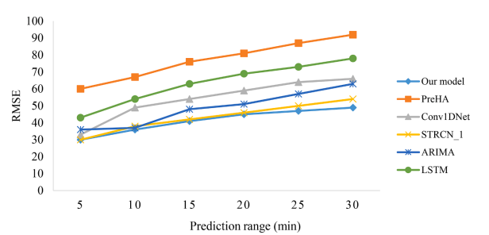
RESULT
研究結果顯示，當預測時間區間越長，RMSE會越大，若使用融合模型，在同一個時間區間，與其他模型相比誤差較小

Slide 11
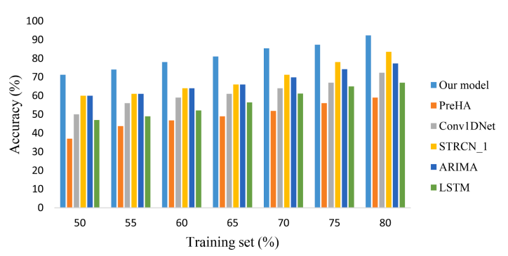
RESULT
比較不同比例的training set，融合模型表現較佳
Notes:
SNR是訊號雜訊比 12.5表示訊號比雜訊強 若負的表示雜訊強

Slide 12
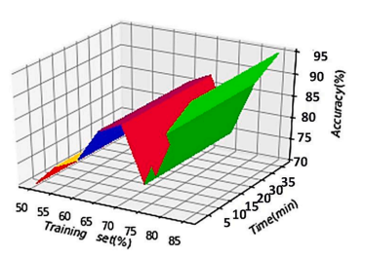
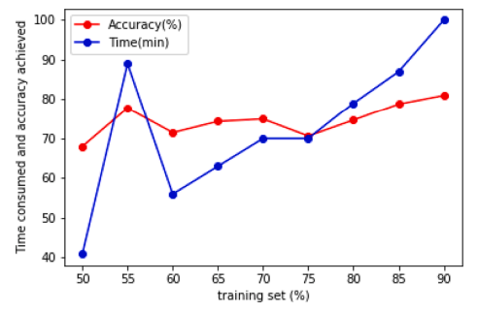
RESULT
預測交通流量若使用單純CNN準確率大概78%
若加上時間維度，可以將準確率提升至92%
Notes:
SNR是訊號雜訊比 12.5表示訊號比雜訊強 若負的表示雜訊強

Slide 13
結論
隨著物聯網（IoT）、數據挖掘、機器學習、大數據和通信技術的發展，可以運用數據融合技術來提取有用信息或提升數據質量。
本研究以數據融合的深度學習模型，預測智能城市中的交通流量。
以CNN提取空間特徵，LSTM提取時間特徵，證明了該模型的高準確性（最高可達92.3%）

Slide 14
Thanks for listening

